Slide 1
인공 신경망 (Artificial Neural Network)
2019.01.24

Slide 2
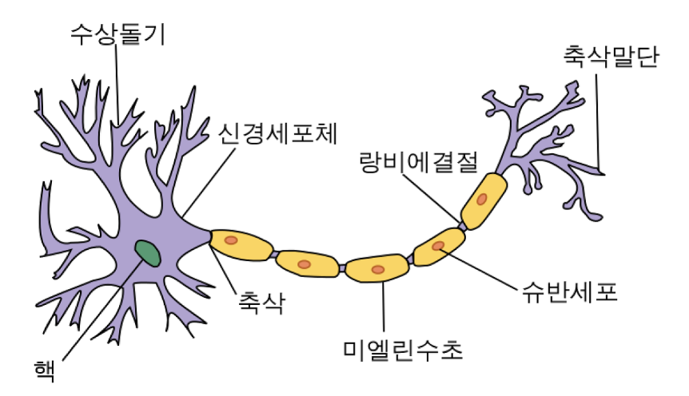
Introduction
[ 뉴런의 구조 , 출처 : Wikipedia ]
[ 인공 신경망 ]
* 신경망
: 자극이 주어짐 ▶ 일정 수준 이상(역치)에 도달 ▶ 화학물질을 통해 다음 뉴런을 활성화
* 인공 신경망
: 데이터가 주어짐 ▶ 가중치를 곱함 / 활성화 함수 ▶ 다음 계층에게 연산 된 데이터를 전달

Slide 3
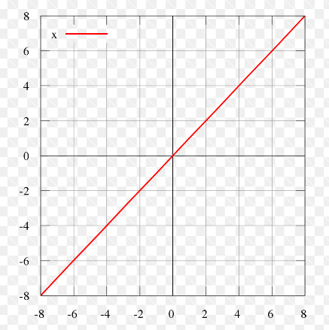
활성화 함수
[ 활성화 함수의 종류와 활용 ]
▶활성화 함수
: 입력신호의 총 합이 활성화를 일으키는지 정하는 역할
< Identity Function >
: 입력 값과 동일한 출력 값을 내보내는 함수.
[ Identity Function , 출처 : Wikipedia ]

Slide 4
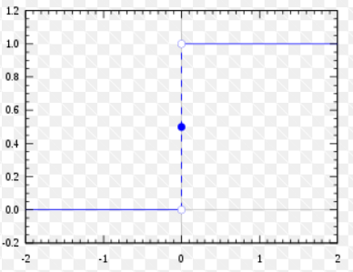
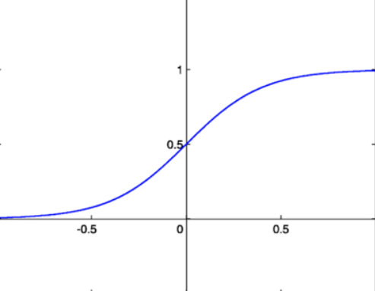
활성화 함수
< Binary Step Function >
: 특정 기점(들)을 기준으로 다른 이산적 출력을 내보내는 함수.
[ Binary Step Function , 출처 : Wikipedia ] ▶
< Soft Step Function >
: 특정 기점(들)을 기준으로 그 출력 값이 연속적인 값을 가지는 함수.
[ Soft Step Function , 출처 : Wikibooks ] ▶

Slide 5
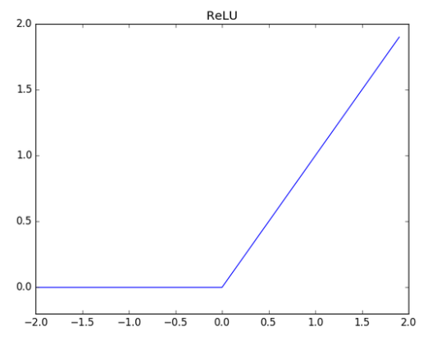
활성화 함수
< ReLU(Rectified Linear Unit) Function >
: 입력 값이 0보다 작으면 0을 출력하고, 크면 동일한 값을 내보내는 함수.
[ ReLU Function , 출처 : snowdeer.github.io ]

Slide 6
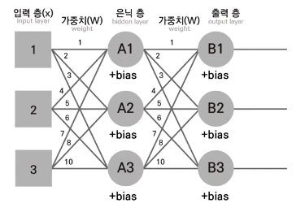
인공 신경망(Artificial Neural Network)
[ 인공 신경망 (Artificial Neural Network) ]
: 퍼셉트론의 보다 발전된 형태.
[ 인공 신경망 , 출처 : https://www.youtube.com/watch?v=SY5ZN7xZxlg ]

Slide 7
인공 신경망(Artificial Neural Network)
[ 인공 신경망의 구성요소 ]
▶ 입력 층
: 주어진 데이터가 입력되는 층
: 일반적으로 수치 또는 벡터의 형태로 입력됨.
▶ 가중치
: 입력 층 또는 은닉 층의 각각의 값들에 곱해지는 수치로 가중치에 따라 다음 레이어에 전달되는 값의 크기가 정해짐.
▶ 출력 층
: 입력 층과 은닉 층을 거쳐 형성된 최종 데이터를 갖는 층.
: 해당 데이터를 바탕으로 설정된 작업을 수행.
▶ 편향(bias)
: 데이터에 추가되는 일종의 ‘오차‘.
: 데이터의 분포를 보다 현실적으로 만드는데 기여함.
[ 인공 신경망 , 출처 : https://www.youtube.com/watch?v=SY5ZN7xZxlg ]

Slide 8
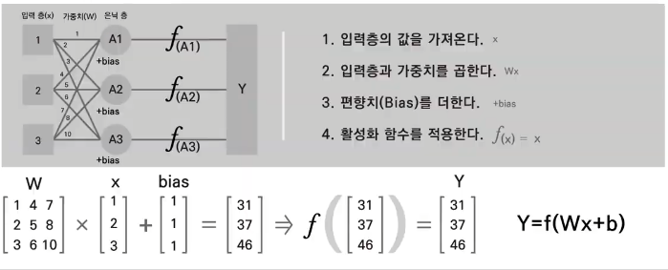
인공 신경망(Artificial Neural Network)
[ Identity Function ]
( 3X3 )
( 3X1 )
( 3X1 )
[ Identity Function ]
[ 인공 신경망 , 출처 : https://www.youtube.com/watch?v=SY5ZN7xZxlg ]

Slide 9
인공 신경망(Artificial Neural Network)
[ 출력 층 설계하기 ]
회귀 (regression) | 입력된 데이터에서 (연속적인) 수치를 예측하는 문제. (ex, 사진 속 인물의 몸무게 예측)
분류 (classification) | 데이터가 어느 클래스에 속하느냐 문제. (ex, 사진 속 인물의 성별을 분류)

